Slide 1






第三节
第十一章
格林公式及其应用
一、格林公式
二、平面上曲线积分与路径无关的
等价条件
机动 目录 上页 下页 返回 结束

Slide 2


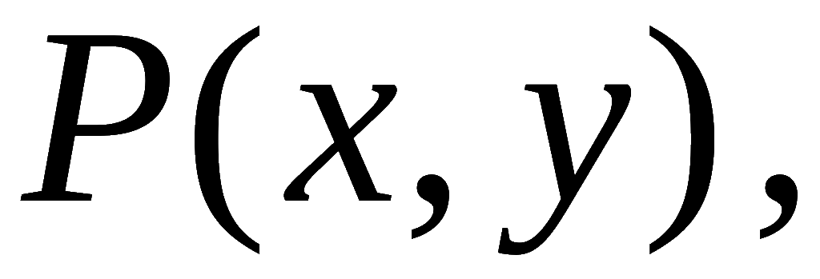
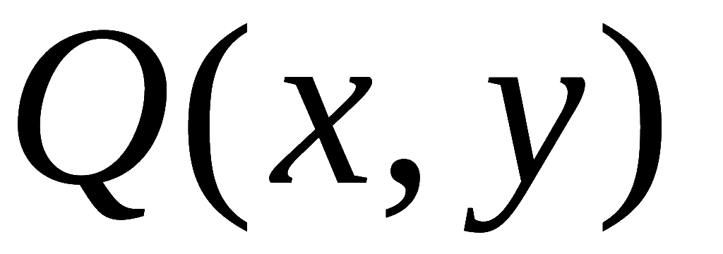
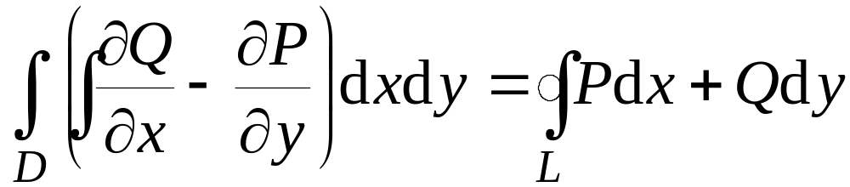
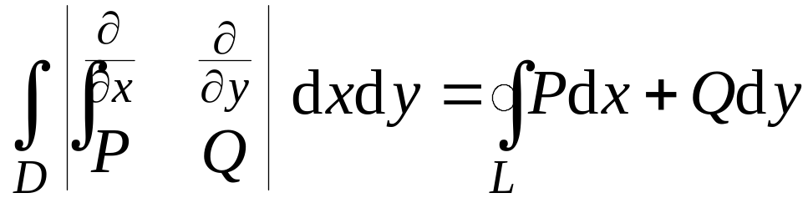
一、 格林公式
单连通区域 ( 无“洞”区域 )
区域 D 分类
多连通区域 ( 有“洞”区域 )
域 D 边界L 的正向: 域的内部靠左
定理1. 设区域 D 是由分段光滑正向曲线 L 围成,
函数
在 D 上具有连续一阶偏导数,
则有
( 格林公式 )
或
机动 目录 上页 下页 返回 结束

Slide 3
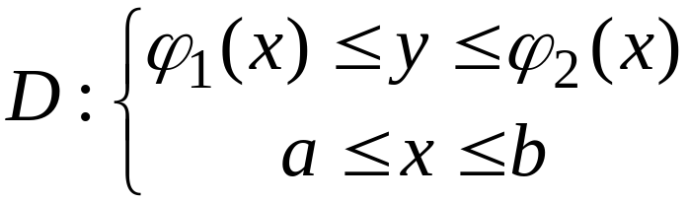



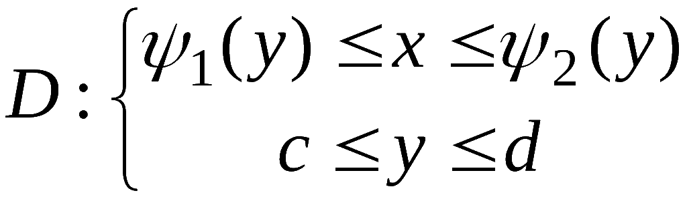




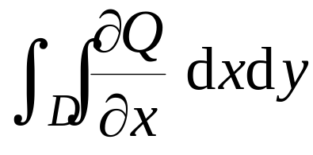
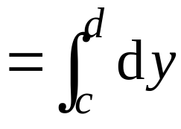
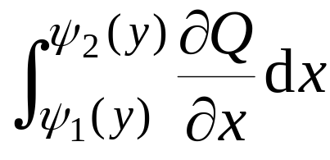




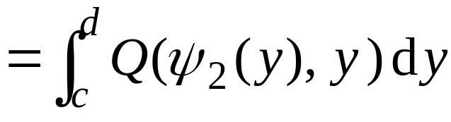
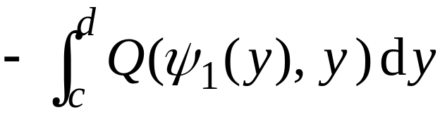
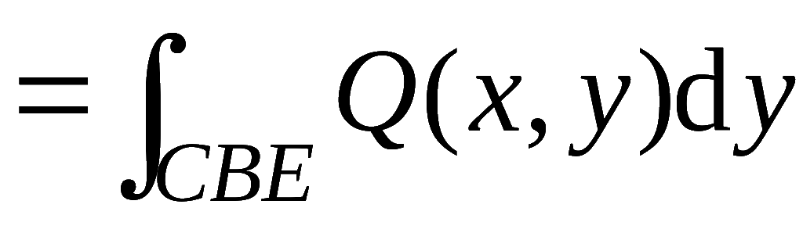
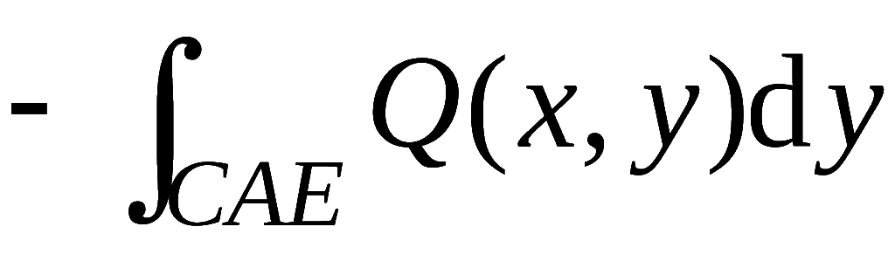
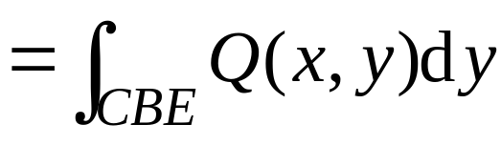
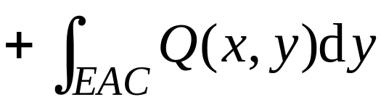
证明:
1) 若D 既是 X - 型区域 , 又是 Y - 型区域 , 且
则
定理1 目录 上页 下页 返回 结束
Notes:
运行时, 点击按钮“定理1”, 可看定理1内容.

Slide 4
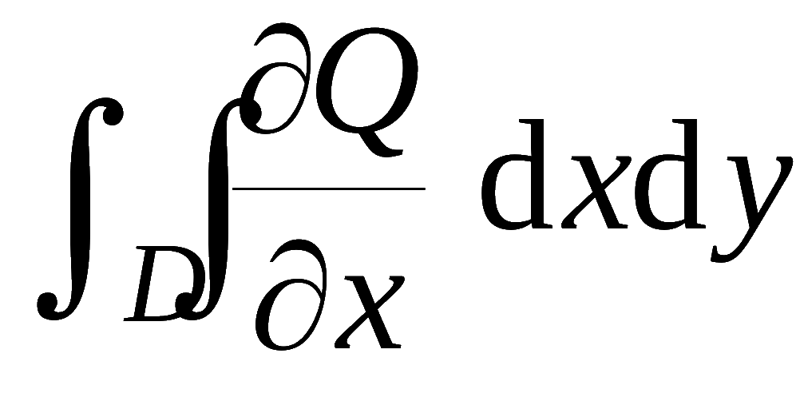
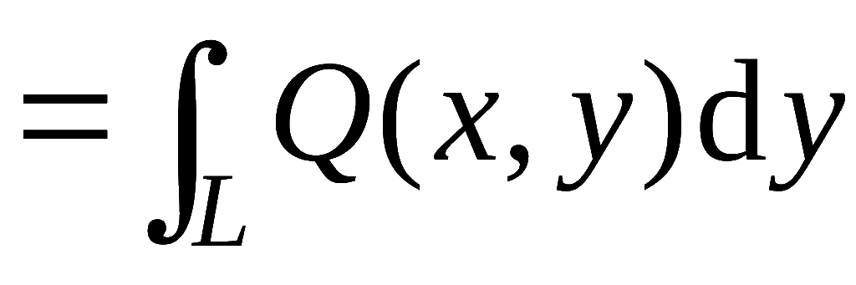
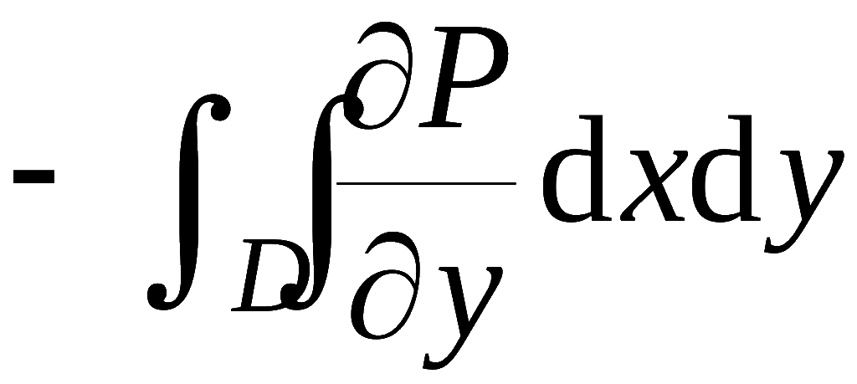
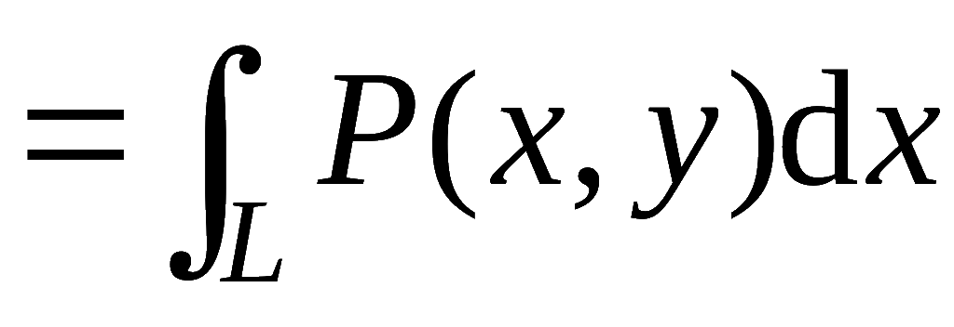
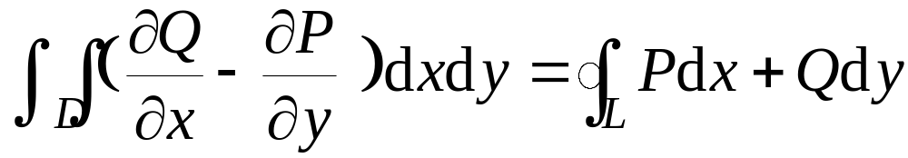
即
①
同理可证
②
①、②两式相加得:
定理1 目录 上页 下页 返回 结束
Notes:
运行时, 点击按钮“定理1”, 可看定理1内容.

Slide 5


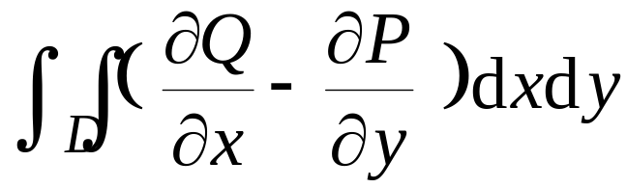
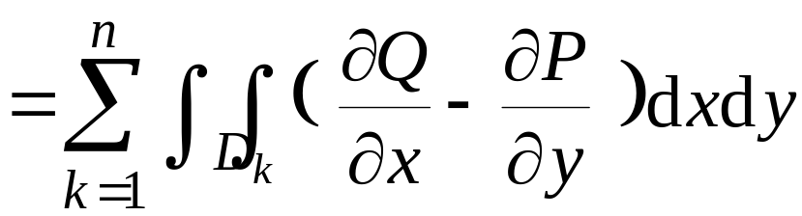

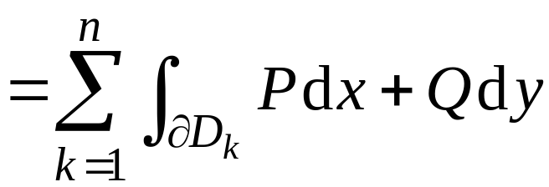

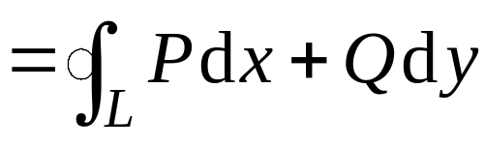
2) 若D不满足以上条件,
则可通过加辅助线将其分割
为有限个上述形式的区域 , 如图
证毕
注：格林公式对于复连通区域D也成立！
定理1 目录 上页 下页 返回 结束
Notes:
运行时, 点击按钮“定理1”, 可看定理1内容.

Slide 6

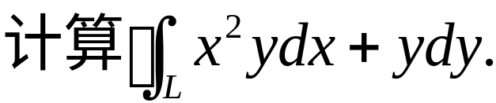

例1.
设 L 是由抛物线
机动 目录 上页 下页 返回 结束

Slide 7
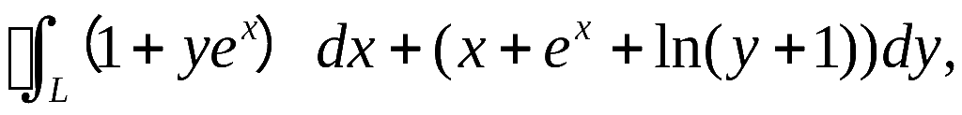
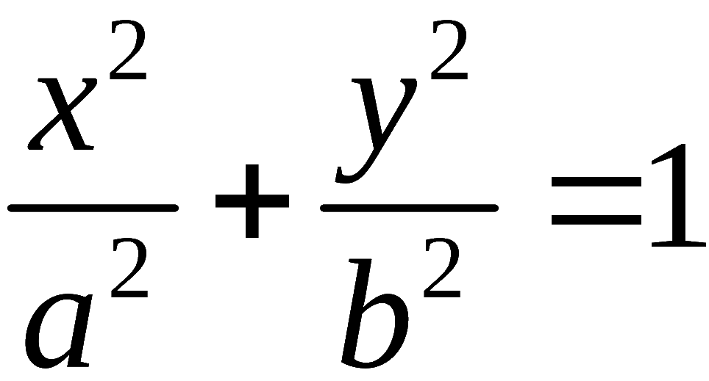
例2. 计算
其中L是沿椭圆
的上半部分由A(a,0)到
B(-a,0)的弧.
机动 目录 上页 下页 返回 结束

Slide 8
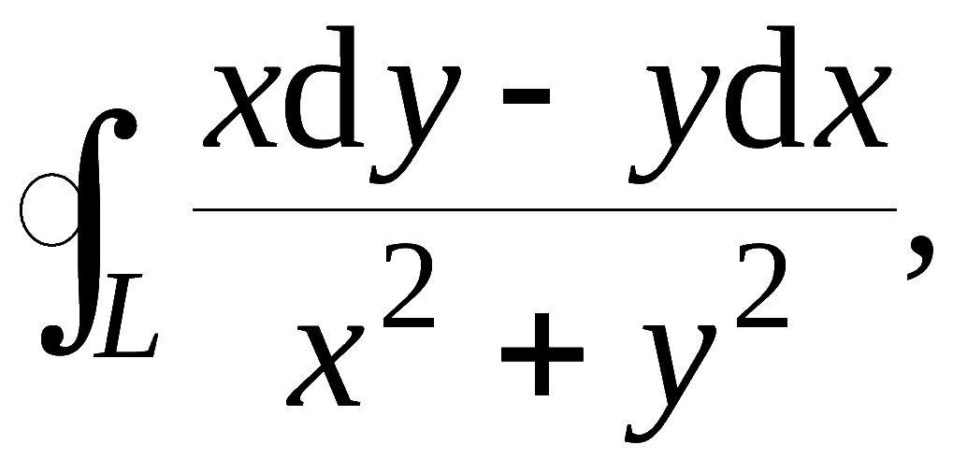
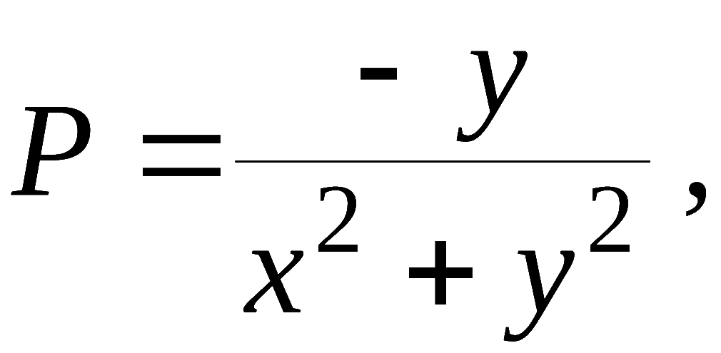
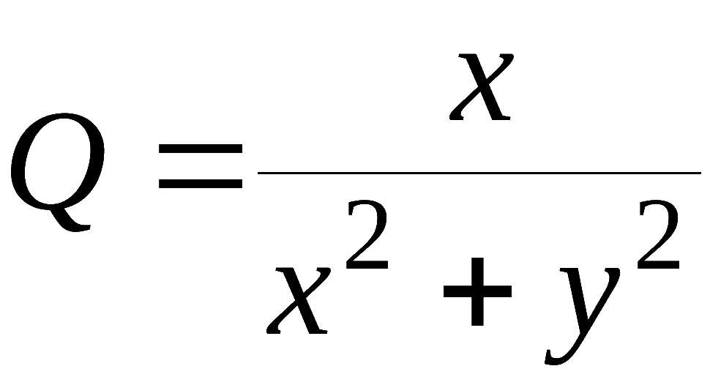
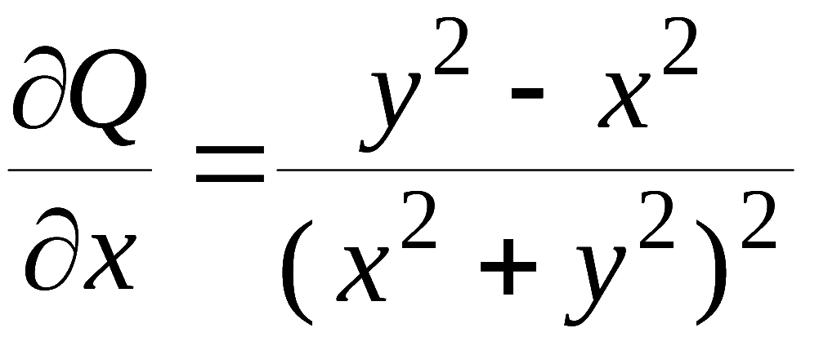



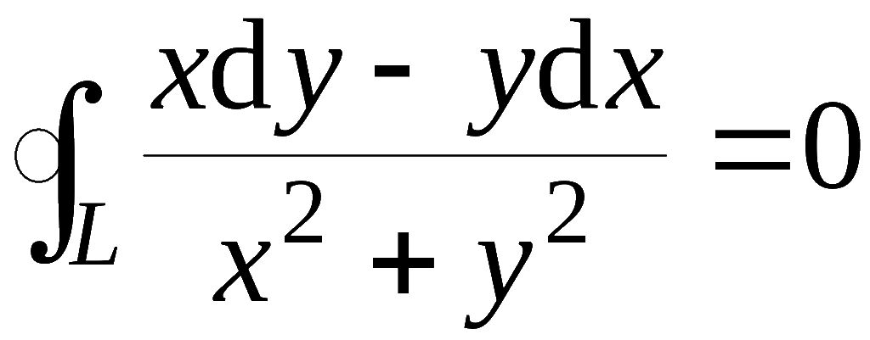
例4. 计算
其中L为平面区域D的正向边
界曲线，L光滑或分段光滑且不经过原点。。
解: 令
设 L 所围区域为D,
由格林公式知
机动 目录 上页 下页 返回 结束

Slide 9

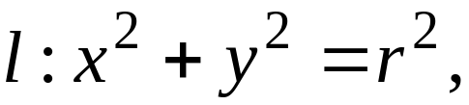
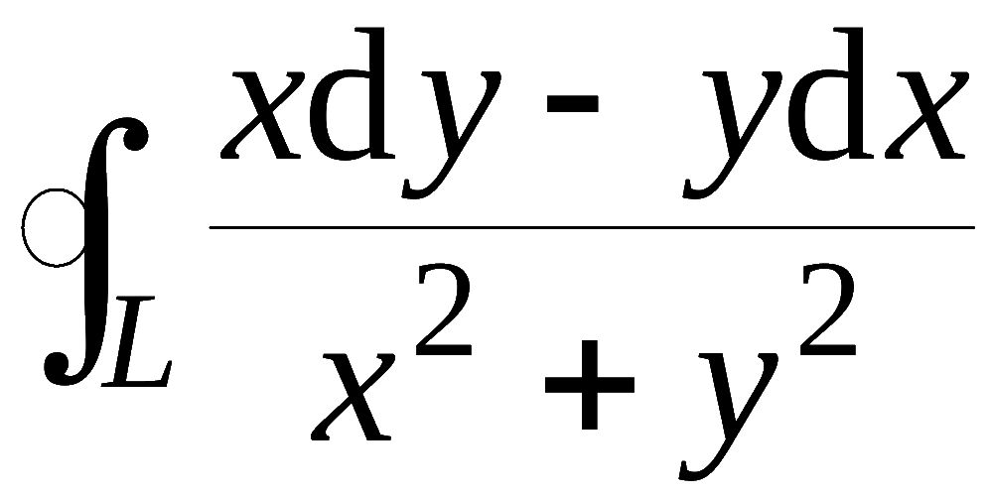
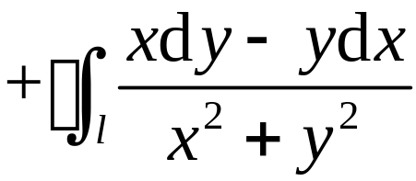


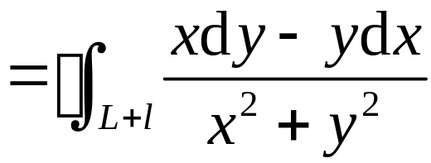
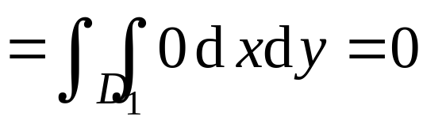
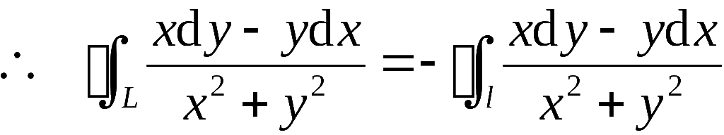
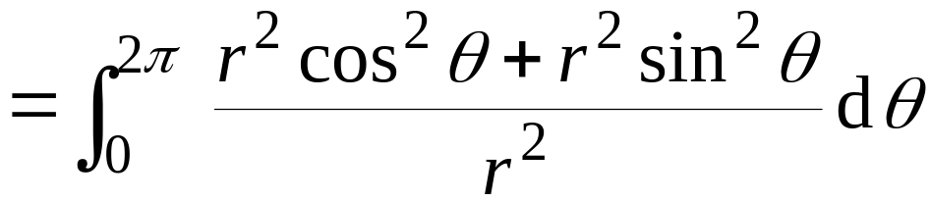

在D 内作圆周
取顺时
针方向,
记 L 和 l 所围的区域为
, 对区域
应用格
林公式 , 得
机动 目录 上页 下页 返回 结束

Slide 10
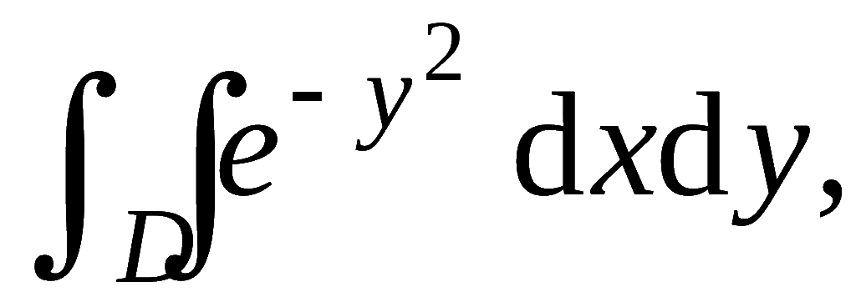
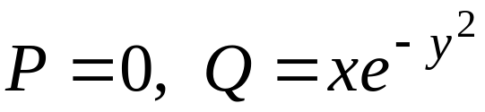
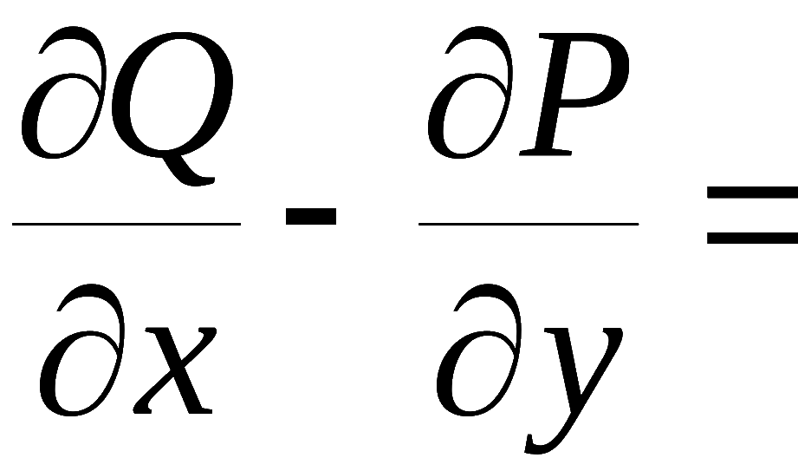

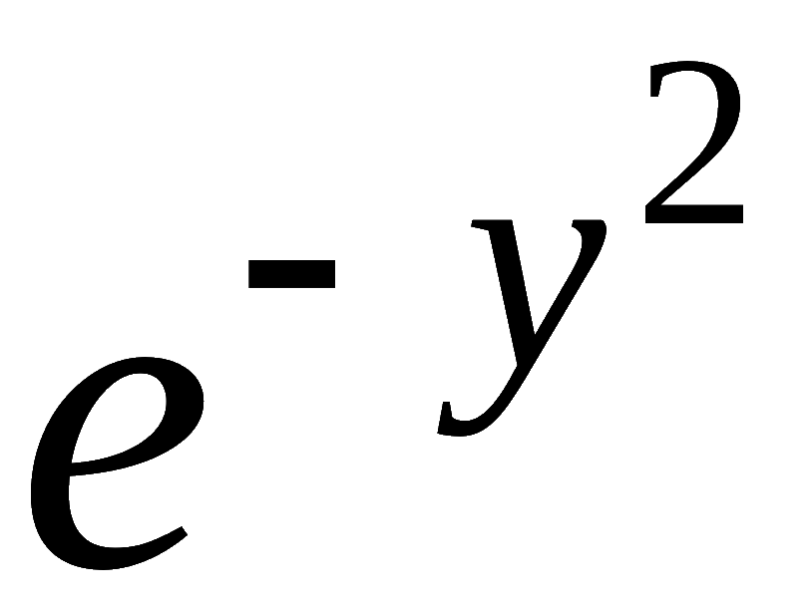


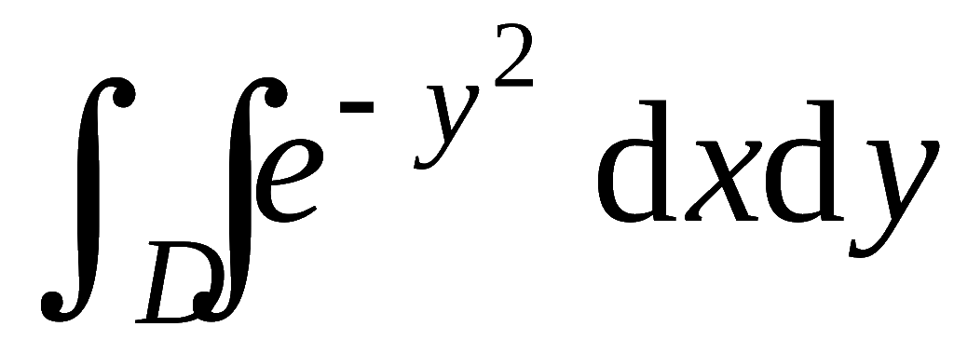
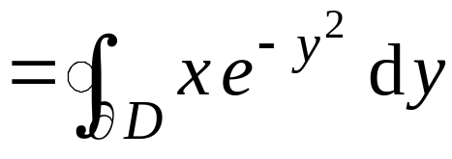
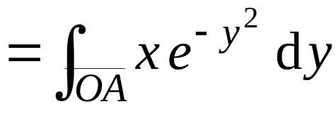
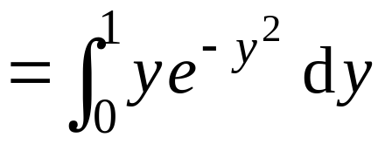
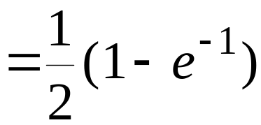
例5. 计算
其中D 是以 O(0,0) , A(1,1) ,
B(0,1) 为顶点的三角形闭域 .
解: 令
, 则
利用格林公式 , 有
机动 目录 上页 下页 返回 结束

Slide 11
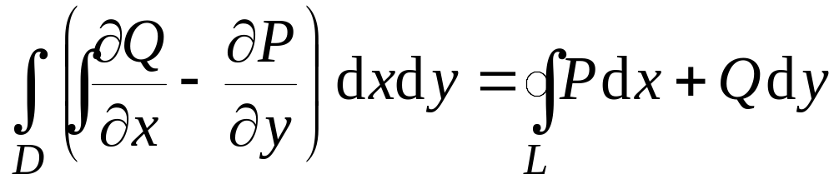
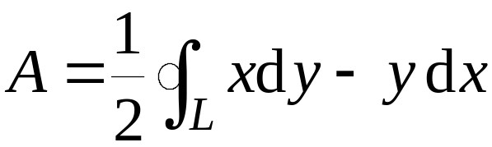




推论: 正向闭曲线 L 所围区域 D 的面积
格林公式
例6.计算椭圆
的面积.
定理1 目录 上页 下页 返回 结束
Notes:
运行时, 点击按钮“定理1”, 可看定理1内容.

Slide 12





















1. 设
且都取正向, 问下列计算是否正确 ?
提示:
机动 目录 上页 下页 返回 结束

Slide 13

1. 计算
思考与练习
其中ABCDA是以A(1,0)
机动 目录 上页 下页 返回 结束

Slide 14




2. 设 C 为沿
从点
依逆时针
到点
的半圆, 计算
36-<number>

Slide 15











2. 设 C 为沿
从点
依逆时针
到点
的半圆, 计算
解: 添加辅助线如图 ,
利用格林公式 .
原式 =
机动 目录 上页 下页 返回 结束
Notes:
例6练习

Slide 16

思考与练习
36-<number>

Slide 17
















4. 质点M 沿着以AB为直径的半圆, 从 A(1,2) 运动到
点B(3, 4),
在此过程中受力 F 作用,
F 的大小等于点 M
到原点的距离,
其方向垂直于OM, 且与y 轴正向夹角为
锐角,
求变力 F 对质点M 所作的功. ( 90考研 )
解: 由图知
故所求功为
机动 目录 上页 下页 返回 结束
Notes:
例21 ( L.P363 例10;考研1990 )

Slide 18

36-<number>

